Slide 1
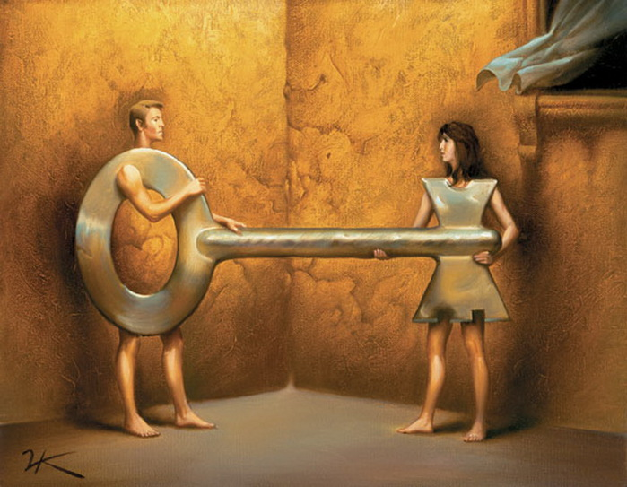
Мужчина и женщина: кто устроен сложнее? (Механизмы формирования половых различий)
Лектор: проф. Смирнова Ольга Вячеславовна,
лаб. эндокринологии
кафедра физиологии человека и животных биологического факультета МГУ им. М.В. Ломоносова

Slide 2
Понятие первичного и вторичного пола
Первичный пол – пол половых желез
Вторичный пол – пол внешних и внутренних репродуктивных органов = соматический пол

Slide 3
Роль половых хромосом в формировании пола

Slide 4
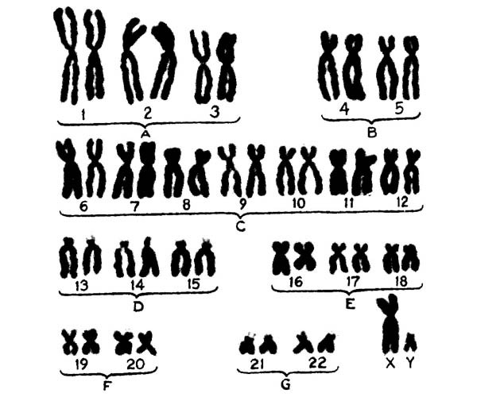
Хромосомный набор мужчины

Slide 5
Половые хромосомы XX - женские Половые хромосомы XY - мужские
♀
♂

Slide 6
Дрозофилы: мужской пол определяется не наличием Y-хромосомы, а отношением числа Х-хромосом к числу остальных хромосом (аутосом) – высокое – самки, низкое - самцы Половые хромосомы Х0 Мужчина или женщина?

Slide 7
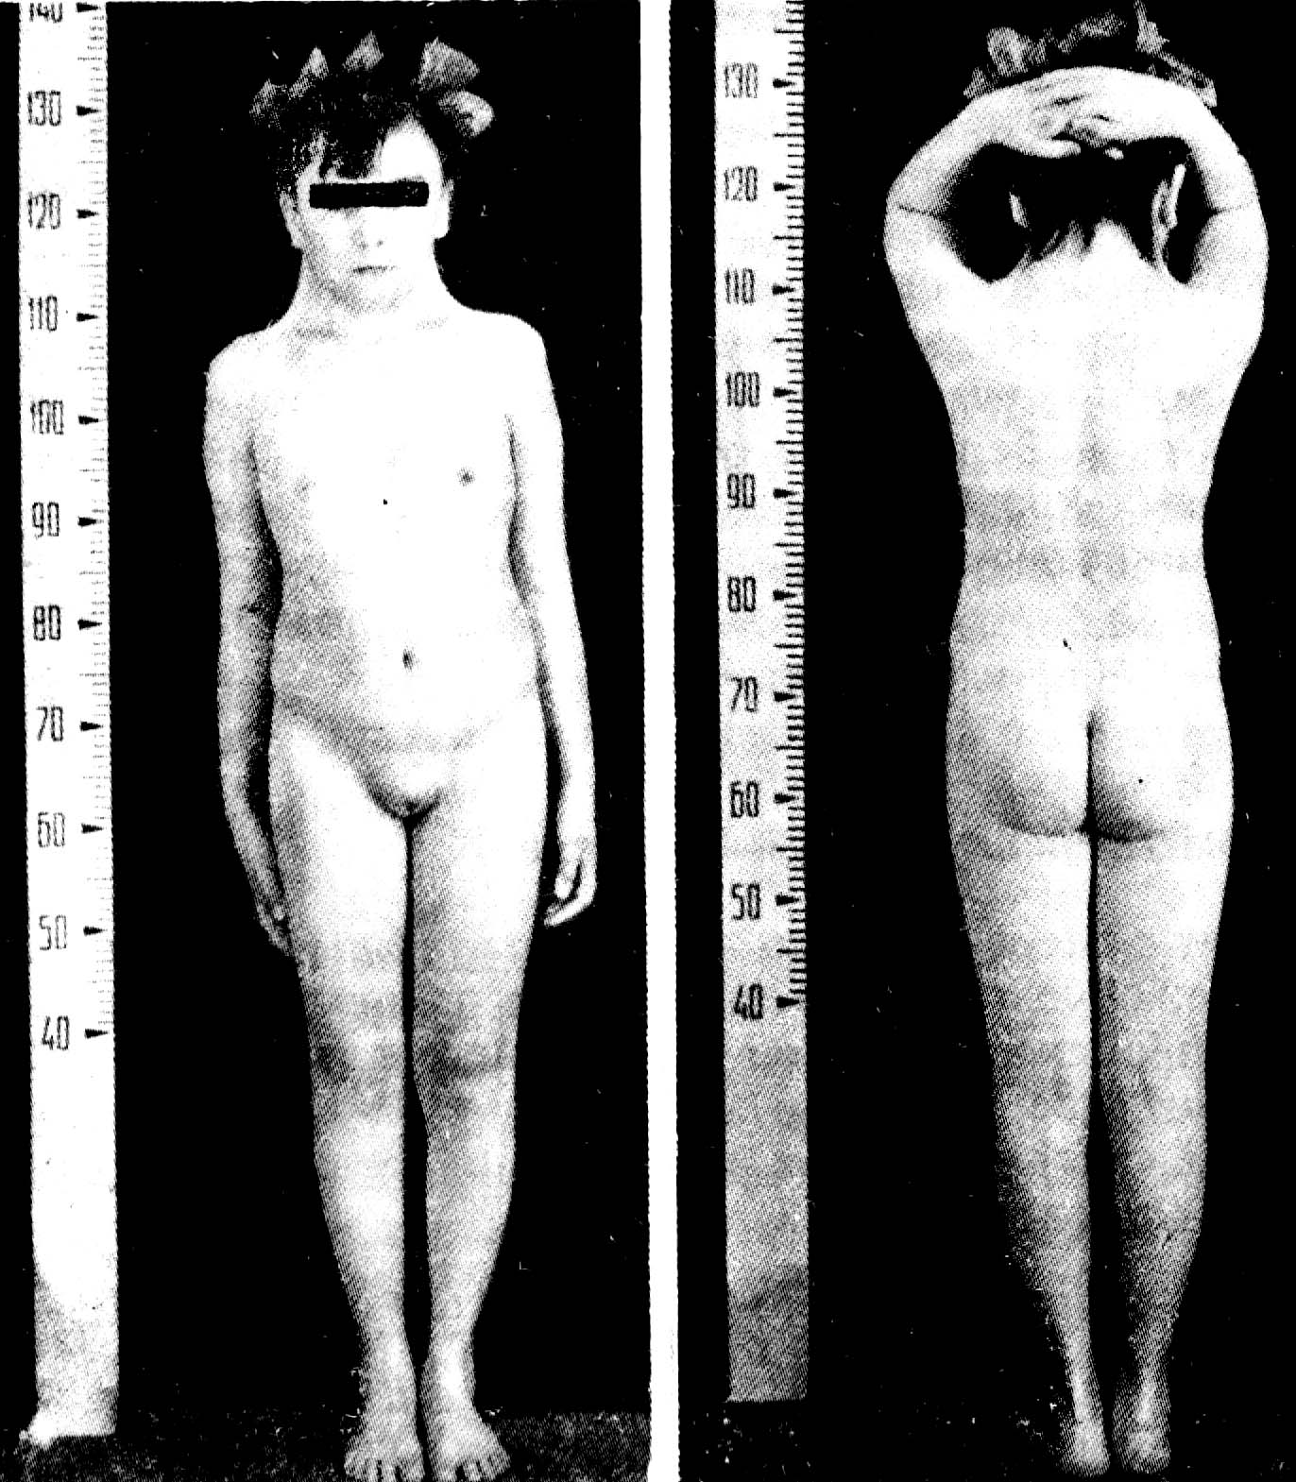
Синдром Шерешевского-Тернера (половые хромосомы Х0)
у больной 16 лет (1:2500)
Низкорослость
Первичная аменорея
Низкий рост волос на шее
Крыловидные складки шеи
Бочкообразная грудная клетка
Порок сердца
Дальтонизм

Slide 8
Половые хромосомы XXY Мужчина или женщина?
♀ ♂

Slide 9
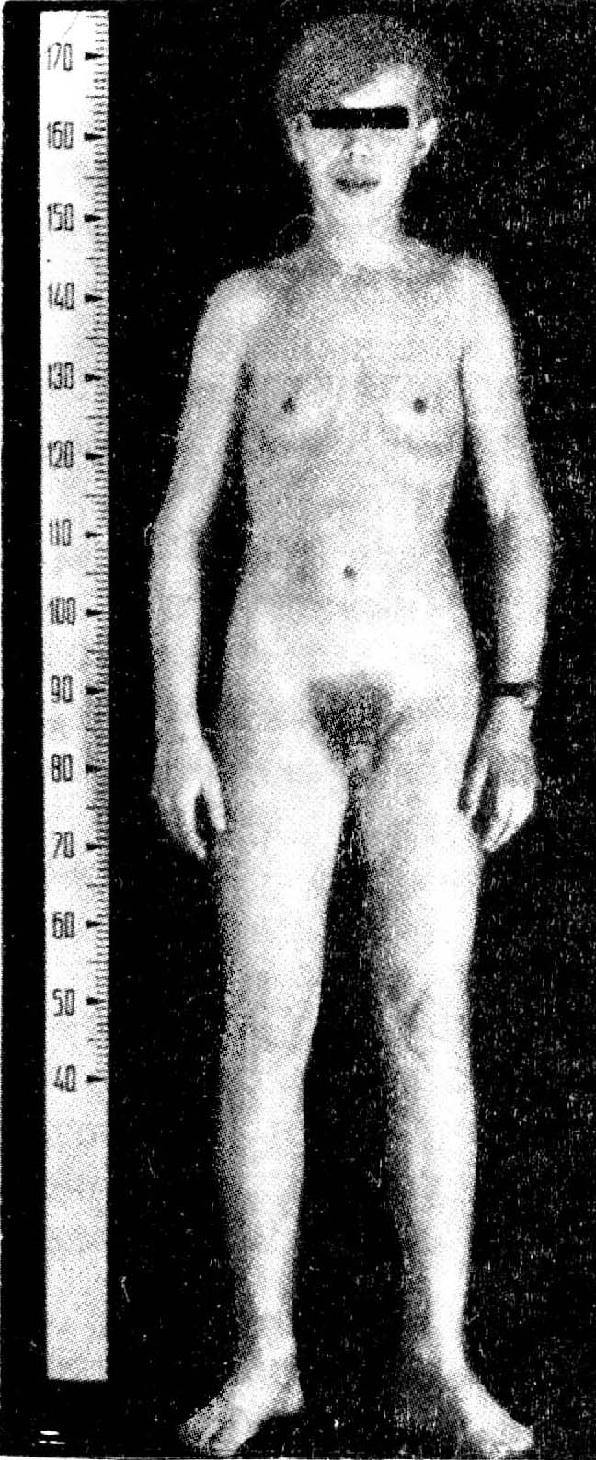
Синдром Клайнфельтера
(половые хромосомы XXY)
у больного 14 лет (1:500)
Задержка полового развития
Гипергонадотропный (первичный) гипогонадизм
Евнухоидное телосложение
Гинекомастия
Предрасположенность к сахарному диабету, заболеваниям щитовидной железы, раку молочной железы
Бесплодие/сниженная плодовитость

Slide 10
Y-хромосома Формирование семенников Семенники Мужские половые гормоны Формирование мужских половых признаков
Без половых гормонов
половые признаки развиваются по женскому типу,
независимо от наличия или отсутствия Y-хромосомы
Базисный (нейтральный) пол = тип половых признаков без половых гормонов
(у млекопитающих – женский)

Slide 11
Женский нейтральный (базисный) пол и экспрессия половых хромосом в онтогенезе млекопитающих
Стадия онтогенеза | Самки | Самцы
Оплодотворение | XX | XY
До развития половых желез | Активна одна из Х-хромосом | Активна Х-хромосома, Y-хромосома неактивна
Развитие половых желез | Активна одна из Х-хромосом | Активация Y-хромосомы Активна Х-хромосома
После развития половых желез | Активна одна из Х-хромосом | Активна Х-хромосома, Y-хромосома неактивна/малоактина

Slide 12
Количество кодирующих генов в половых хромосомах и некоторых аутосомах
Хромосома | Количество кодирующих генов
Х-хромосома | 810
Y-хромосома | 49
21 хромосома | 236
13 хромосома | 320

Slide 13
Роль половых хромосом и половых гормонов в формировании пола

Slide 14
Генетические механизмы половой дифференцировки
Хромосомный пол
Гонадный пол
Базисная (нейтральная) программа пола (программа пола без гормонов)= ЖЕНСКАЯ
База для реализации гормональной программы пола (синтез полспецифических стероидов гонад; экспрессия рецепторов половых стероидов)

Slide 15
Образование пола гонад
Мезодерма первичной почки
Гены Х-хромосомы
Гены Y-хромосомы
Гены аутосом
WT-1, SF-1
Половые тяжи
WT-1, SF-1
DAX1,
SOX-9
Гипотеза:
Бипотенциальная гонада
DAX-1
Sry
мРНК Sox9
SRY
SOX-9
Wnt4 , R-спондин
DAX-1
Семенник
АМГ
Яичник

Slide 16
Основы образования пола гонад и соматического пола млекопитающих
Генотипическая половая дифференцировка
(первичный пол):
Присутствие Y-хромосомы →семенник
Отсутствие Y-хромосомы →яичник
Фенотипическая (соматическая) половая дифференцировка
(вторичный пол):
Присутствие АМГ и андрогенов – мужской фенотип
Отсутствие АМГ и андрогенов – женский фенотип

Slide 17
Зависимые от пола особенности формирования половых признаков
Женский пол
Мужской пол
Одинаковые у обоих полов предшественники половых желез
Хромосомный пол (ХY)
Хромосомный пол (ХХ)
Ген SRY Y-хромосомы
Мужской пол гонад = семенники
Женские половые признаки
Женский пол гонад = яичники
Мужские половые гормоны
ДЕЙСТВУЮТ (их много)
Женские половые гормоны в эмбриогенезе не действуют
(их мало)
Женские половые гормоны (эстрогены,прогестины (регуляция)
Мужские половые признаки

Slide 18
Механизм половой дифференцировки по женскому типу
Wnt4 , R-спондин
ХХ
Бисексуальная прегонада
DAX-1
Герминативные клетки
SOX1
SF1
WT1
GATA4
Оогонии
Яичник
Клетки гранулезы
Дифференцировка по женскому типу внешних репродуктивных органов
Дифференцировка и рост потенциально женских производных Мюллеровых каналов
Эстрогены

Slide 19
Механизм половой дифференцировки по мужскому типу
Бисексуальная прегонада
XY
Активация гена SRY Y-хромосомы
Герминативные клетки
Sry
Sry
Sox9
Миграция предшественников кл. Сертоли из мезонефроса в семенник
Дифференцировка кл. Сертоли
Клетки Сертоли
ХГч, ЛГ
АМГ
Клетки Лейдига
5альфа-ДГТ
Сперматогонии
Тестостерон
Регрессия мюллеровых каналов и случайных оогониев
Дифференцировка по мужскому типу внешних репродуктивных органов
Дифференцировка и рост потенциально мужских производных Вольфовых каналов

Slide 20
Динамика продукции половых гормонов в развитии человека
роды
Мужчины (тестостерон)
Женщины (эстрадиол)
0
13
30
40
2
10
20
30
40
недели
годы

Slide 21
Динамика продукции
антимюллерового гормона
в развитии человека
Антимюллеров гормон
препятствует развитию матки и влагалища и вызывает прекращение развития (инволюцию) предшественников этих органов
АМГ ♂
АМГ ♀
0
13
30
40
2
10
20
30
40
недели
годы
роды

Slide 22
Временная шкала биологических уровней формирования пола

Slide 23
Программирующее действие андрогенов
в разных органах охватывает разный уровень организации
Репродуктивные органы (морфология)
Мозг (клеточный уровень и метаболизм)
Нерепродуктивные ткани, например, печень (метаболические процессы)

Slide 24
Критические периоды действия андрогенов в половой дифференцировке

Slide 25
Критические периоды действия андрогенов
в половой дифференцировке по мужскому типу
Орган | Мужские половые гормоны | Критический период
Репродуктивные органы | Диффренцировка по мужскому типу | Ранний эмбриогенез (9-12 неделя беременности)
Мозг | Диффренцировка по мужскому типу | Более поздний эмбриогенез
Печень | Диффренцировка по мужскому типу | Поздний эмбриогенез/неонатальный период

Slide 26
Половая дифференцировка репродуктивных органов

Slide 27
Временная шкала детерминации мужского пола
Появление различий наружных половых органов
2м.-7 м.
Оплодотворение
Роды
Секреция тестостерона
6 неделя 9 неделя
Становление пола половых желез

Slide 28
Направления половой дифференцировки репродуктивных органов человека

Slide 29
Половая дифференцировка мозга

Slide 30
Женские половые гормоны - эстрогены образуются из мужских гормонов – андрогенов
Эстрогены могут образовываться из андрогенов в мозге
Критический период дифференцировки мозга по мужскому типу не совпадает по времени с критическим периодом половой дифференцировки половых органов
Дифференцировка центров полового поведения, агрессии, циклического центра контроля репродукциимозга по мужскому типу
происходит под действием эстрогенов

Slide 31
Блокада андрогенами циклического центра гипоталамуса у особей мужчкого пола
Циклический центр:
передний гипоталамус
Тонический центр:
медиобазальный гипоталамус
Гн-РГ
Гипофиз
Негативный импринтинг андрогенами плода мужского пола
ЛГ
Семенники, тестостерон
Цепь событий:
Андрогены-ароматаза циклического центра-эстрогены- катехолэстрогены- конкуренция за КОМТ с катехоламинами-снижение метаболизма адреналина и других КХА
Результат:
Перераспределение серотонинергических и КХА нейронов и нарушение работы циклического центра

Slide 32
Роль метаболитов тестостерона в половой дифференцировке

Slide 33
Половая дифференцировка нерепродуктивных органов

Slide 34
Половая дифференцировка нерепродуктивных тканей проявляется на уровне зависимой от пола экспрессии генов
23574 транскрипта имеют выраженный половой диморфизм экспрессии
Ткань | Процент генов с половым диморфизмом экспрессии
Печень | 72%
Жировая ткань | 68%
Мышца | 55,4%
Мозг | 13,6%

Slide 35
Память клетки о своей половой принадлежности
Тип клетки | Вид | Количество пассажей с памятью пола
Фибробласты | Человек, крыса, мышь | 10
Клетки гладких мышц сосудов | Человек, крыса, мышь | 10
Кератиноциты | Человек | 10-12
Клетки эндотелия пупочной вены человека (HUVEC) | Человек | 10
Раковые клетки | Человек, мышь | 10-15

Slide 36
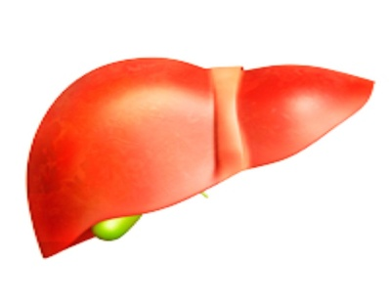
Половая дифференцировка функций печени
Гипофиз
СТГ
♂
♀
Андрогены
Гонады
Печень
Печень

Slide 37
Половая дифференцировка функций печени
ЖЕНЩИНЫ
МУЖЧИНЫ
Медленный метаболизм лекарств в печени
ПЕЧЕНЬ
Быстрый метаболизм лекарств в печени
Накопление лекарств в крови
Снижение уровня лекарств в крови
Рост эффективности действия лекарств
Токсическое действие метаболитов лекарств на печень
Снижение эффективности действия лекарств
Рост побочных эффектов и аллергических реакций
Цирроз и рак печени

Slide 38
Половая дифференцировка побочных эффектов лекарств для лечения СЕРДЕЧНО-СОСУДИСТОЙ СИСТЕМЫ
Класс лекарств | Зависимость от пола побочных эффектов
Бета-блокаторы | Ж>М
Ингибиторы АПФ | Ж>М (непродуктивный кашель в 2 раза)
Антиаритмические лекарства | Ж>М (тахикардия)
Блокаторы кальциевых каналов (верапамил и др.) | Ж>М (мерцательная аритмия, удлинение QT-интервала)
Тиазидные диуретики | Ж>М (гипокалиемия, гипонатриемия)

Slide 39
Половая дифференцировка побочных эффектов лекарств
Класс лекарств | Зависимость от пола побочных эффектов
Антинеопластические | Ж>М (тошнота, рвота, агранулоцитоз)
Антикоагулянты | Ж>М (геморрагия)
Антиэпилептические: Вальпроат и др. | Ж>М (сыпь) Ж>М (прибавка в весе)
Иммуномодуляторы: Такролимус Инфликсимаб | Ж>М Ж>М (алопеция) Ж>М (дисфункция печени, синдром, подобный красной волчанке)
Антиагреганты: Аспирин | Ж>М
Противовирусные/вакцины: Ацикловир Вакцины против гриппа, СПИДа, гепатита С | Ж>М Ж>М

Slide 40
ЗАВИСИМОСТЬ ПРОДОЛЖИТЕЛЬНОСТИ ЖИЗНИ ОТ ПОЛА
Компонент оси | Фенотип | Рост продолжительности жизни, САМКИ | Рост продолжительности жизни, САМЦЫ
Prop1 | Карлики | 68% | 49%
Рецептор ИФР-1 | Карлики | 33% | 16%

Slide 41
Нарушения половой дифференцировки
1. Нарушения хромосомного пола
2. Нарушения пола половых желез (гермафродитизм) 3. Нарушения пола внешних и внутренних половых органов (ложный гермафродитизм)

Slide 42
Нарушения половой дифференцировки 1. Нарушения хромосомного пола

Slide 43
Синдром Шеришевского-Тернера (половые хромосомы Х0)
у больной 16 лет (1:2500)
Низкорослость
Первичная аменорея
Низкий рост волос на шее
Крыловидные складки шеи
Бочкообразная грудная клетка
Порок сердца
Дальтонизм

Slide 44
Синдром Клайнфельтера
(половые хромосомы XXY)
у больного 14 лет (1:500)
Задержка полового развития
Гипергонадотропный (первичный) гипогонадизм
Евнухоидное телосложение
Гинекомастия
Предрасположенность к сахарному диабету, заболеваниям щитовидной железы, раку молочной железы
Бесплодие/сниженная плодовитость

Slide 45
Хромосомный набор человека

Slide 46
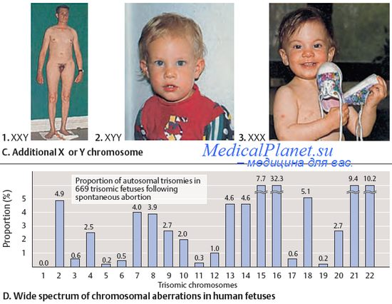
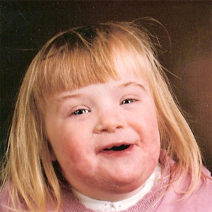
Роль дополнительных X и Y-хромосом
XYY, XYYY – Дополнительные 1-2.. Y-хромосомы
Мужские половые признаки,
Повышенная агрессивность,
Снижение/отсутствие детородной способности
XXX – Дополнительная Х- хромосома
Женские половые признаки, Снижение умственных способностей, Сохранение детородной способности
Трисомия по 21-й хромосоме –
синдром Дауна

Slide 47
Нарушения половой дифференцировки 2. Нарушения пола половых желез (истинный гермафродитизм)
Образование смешанных гонад (овотестис)
Образование лево- и правосторонней гонады разного пола

Slide 48
Нарушения половой дифференцировки 3. Нарушения развития внешних и внутренних половых признаков (ложный гермафродитизм)
1. МУЖСКОЙ ПСЕВДОГЕРМАФРОДИТИЗМ (XY, семенники,
недостаточная продукция андрогенов,
инактивирующие мутации рецептора андрогенов )
2. ЖЕНСКИЙ ПСЕВДОГЕРМАФРОДИТИЗМ
(XX, яичники,
избыточная продукция/поступление андрогенов)

Slide 49
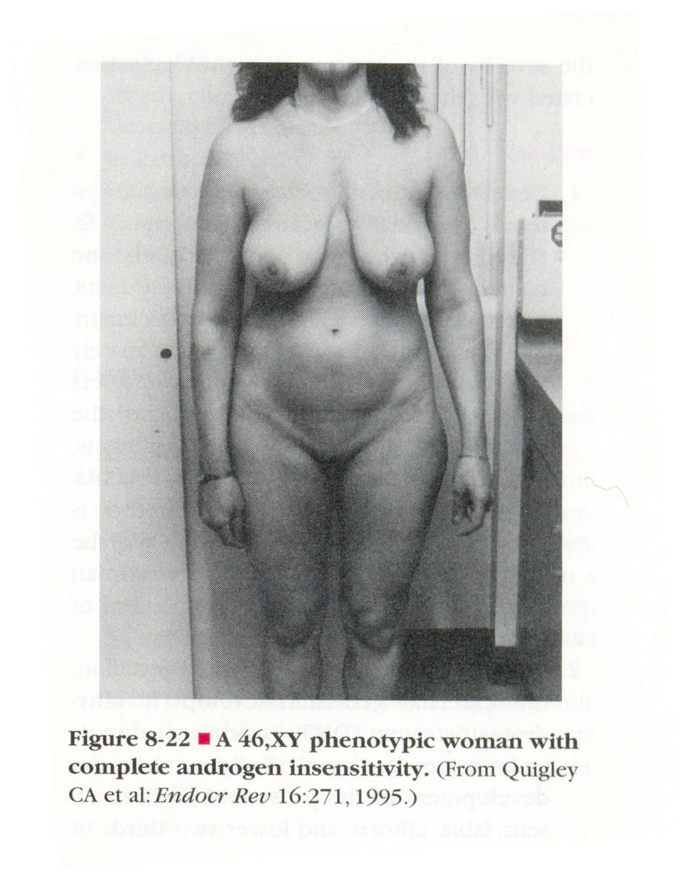
МУЖСКОЙ (XY) ПСЕВДОГЕРМАФРОДИТИЗМ
Синдром полной нечувствительности к андрогенам (46 XY, инактивирующая мутация рецептора андрогенов)
МУЖСКОЙ ПСЕВДОГЕРМАФРОДИТИЗМ
(XY, семенники,
отсутствие рецептора андрогенов)

Slide 50
ЖЕНСКИЙ (ХХ) ПСЕВДОГЕРМАФРОДИТИЗМ
(яичники, избыточная продукция андрогенов надпочечников)
Синдром врожденной гиперплазии надпочечников
У больной 24 лет

Slide 51
Нарушения половой дифференцировки 4. Нарушения становления социального пола (половой ориентации, гендерных различий )

Slide 52
Критические периоды действия андрогенов
в половой дифференцировке по мужскому типу
Орган | Андрогены | Критический период
Репродуктивные органы | Диффренцировка по мужскому типу | Ранний эмбриогенез (9-12 неделя беременности)
Мозг | Диффренцировка по мужскому типу | Более поздний эмбриогенез

Slide 53
Нарушения половой дифференцировки мозга и становления социального пола
Половые хромосомы | АНДОГЕНЫ |  | Половая ориентация
 | РАННИЙ ЭМБРИОГЕНЕЗ | ПОЗДНИЙ ЭМБРИОГЕНЕЗ
XY | МНОГО Мужские половые признаки | МАЛО Дифференцировка мозга по ЖЕНСКОМУ типу | ЖЕНСКАЯ
XX | МАЛО Женские половые признаки | МНОГО Дифференцировка мозга по МУЖСКОМУ типу | МУЖСКАЯ

Slide 54
Механизмы половой дифференцировки у других классов позвоночных

Slide 55
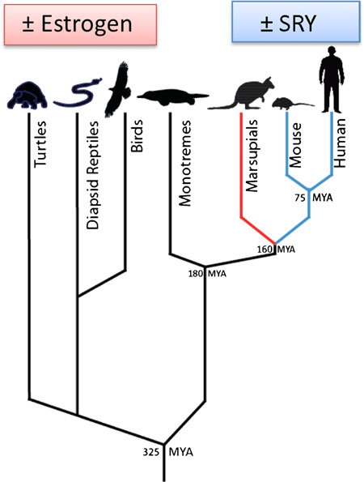
Роль эстрогенов и Y-хромосомы в формировании первичного пола (пола гонад)
Ген Y-хромосомы
Половые хромосомы:
ZZ - самцы
ZW – самки
Половые хромосомы:
XY - самцы
XX – самки
MYA=Миллион лет назад

Slide 56
Половая дифференцировка семенников и яичников
температурным режимом
у ящериц и крокодилов
Половые хромосомы:
Z W– самки
ZZ- самцы
↑ tº
↓ tº
Ароматаза
Нет эстрогенов
Эстрогены
Семенник
Прегонада
Яичник

Slide 57
Половая дифференцировка у птиц
Половые хромосомы:
ZZ - самцы
ZW – самки
ZZ – семенники
ZW - яичники Эстрогены женские репродуктивные органы

